Slide 1

Sofisti a Sokrates
Sofisti – učitelia múdrosti – prechod od hľadania prvopočiatku k človeku

Slide 2
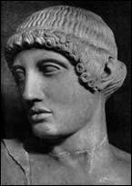
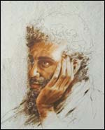
Sofisti – prví učitelia múdrosti, učili rétoriku, gramatiku a, s použitím paradoxu, argumentovať
Gorgias
  483-375pr.n.l.
Protagoras
  480 – 409 pr.n.l.

Slide 3
Sofisti - filozofia
Protagoras:
„ Tvrdím teda, s pravdou je to tak, ako som napísal: že totiž každý z nás je mierou vecí, ktoré sú i ktoré nie sú...“
Gorgias:
„ Nič nie je, ak niečo je nemožno to poznať, ak to možno poznať nemožno to oznámiť.“
V centre pozornosti je človek
  Subjektivizmus
  Relativizmus
  Problém jazyka
Vytvorili základ pre moderné vedecké poznanie

Slide 4
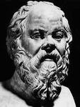
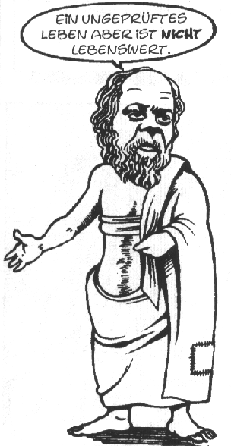
Sokrates 470 – 399 pr.n.l.
Filozofia bola pre neho spôsobom života
„Život, ktorý sa neskúma nestojí zato, aby sa žil!“
Zaoberal sa problematikou morálky, pravdy, dobra a spravodlivosti
Ostro vystupoval proti sofistom

Slide 5
Sokrates - filozofia
Maieutika
Sokratovská irónia
„Viem že nič neviem“
„ Poznaj seba samého“
Daimonion – vnútorný hlas
Duša – starostlivosť o dušu je nevyhnutná
Školy po Sokratovi
  Kyrénska
  Kynická – Diogenes zo Sinope
Bol odsúdený za to, že kazí mládež. Mohol odísť, no vzal jed, aby tak dokázal, že pravda je silnejšia ako smrť
  Maieutika - umenie pôrodnej baby. Pravda sa odhaľuje ťažko. Pravda je ukrytá v nás, ale odhaliť ju možno vhodne položenými otázkami.
  Daimonion – vnútorný hlas rozumu, ktorí pomáha človeku pri hľadaní dobra. Cesta k cnosti je cesta rozumového poznávania
  Dialektika - Dialóg... Umenie viesť rozhovor, metóda ako dospieť k novým poznaniam
  Sokratová metóda – metóda rozhovoru . Umenie vhodnými otázkami priviesť rozhovor k pravému poznaniu, Napr Existuje spravodlivosť ?

Slide 6
Ďakujem za pozornosť
Učebica:
Dejiny filozofie pre gymnáziá str.21 - 24

